Slide 1
Pospeševanje regionalnega razvoja s krepitvijo zmogljivosti sistema poklicnega izobraževanja in usposabljanja

Slide 2
Vodenje in motivacija

Slide 3
Izjava o omejenosti odgovornosti
Podpora Evropske komisije za pripravo te publikacije ne pomeni podpore vsebini, ki odraža le stališča avtorjev, in Komisija ni odgovorna za kakršno koli uporabo informacij, ki jih ta publikacija vsebuje
Projekt Nº: 2021-1-RO01-KA220-VET-000028118

Slide 4
Partnerstvo

Slide 5
01
MOTIVACIJA
02
TEORIJE MOTIVACIJE
03
VODENJE
04
TEORIJE VODENJA
Vsebina
05
NAJPOMEMBNEJŠI VODITELJI IN MOTIVACIJSKE OSEBNOSTI OSEBNOSTI.
06
GRADIVO ZA USPOSABLJANJE (Dobre prakse)
07
PRISPEVKI
08
VPRAŠANJA

Slide 6
1.Motivacija

Slide 7
1- Kaj je motivacija?
Motivacija je skupek notranjih in zunanjih dejavnikov, ki v ljudeh spodbujajo željo in energijo, da se nenehno zanimajo in posvečajo delu, vlogi ali predmetu ali si prizadevajo za dosego cilja.

Slide 8
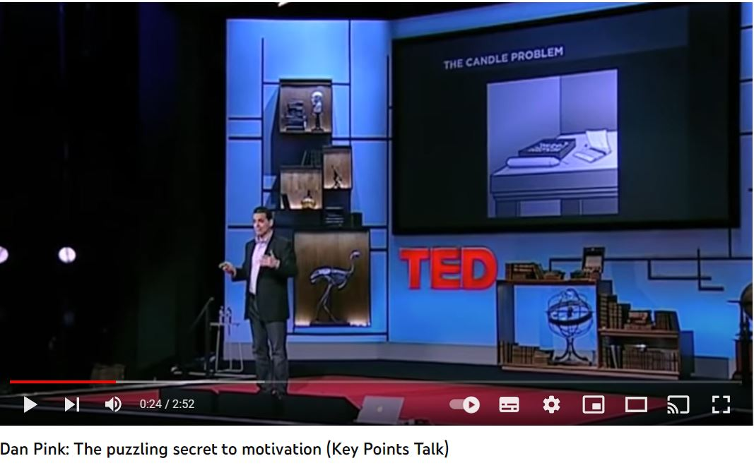
2- Ljudje, ki motivirajo ljudi: MOTIVATORJI
Notranji motivacijski dejavniki:
V tem primeru gre za notranjo željo osebe, da bi nekaj storila zaradi interesov, izzivov in osebnega zadovoljstva.
Zunanji motivatorji:
Motivacija, ki prihaja od zunaj in vključuje stvari, kot so plačilo, bonusi in druge oprijemljive nagrade.
https://www.youtube.com/watch?v=wE5ZV7HfrXU

Slide 9
2. Teorije
motivacije

Slide 10
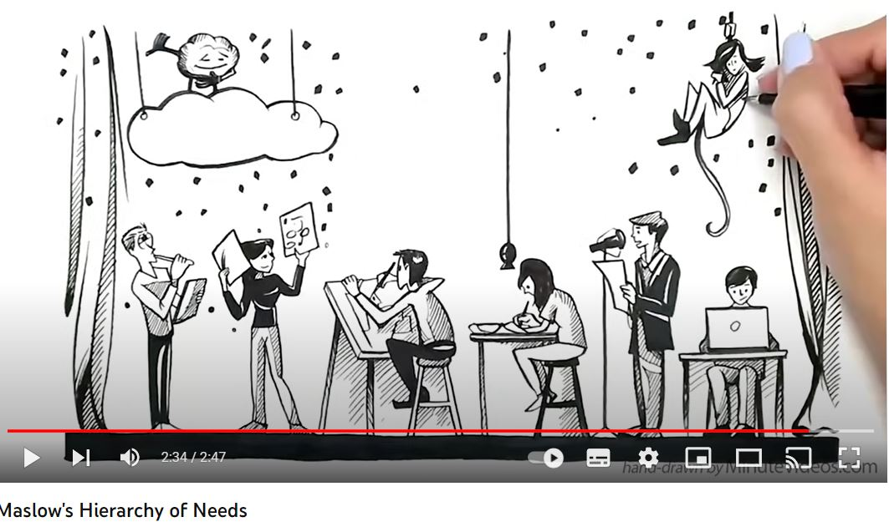
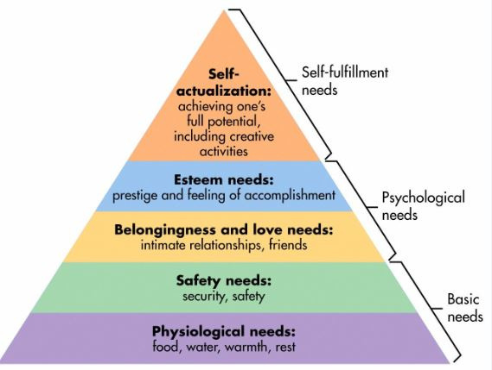
Osnovna zamisel je, da imajo posamezniki potrebe, katerih nezadovoljevanje povzroči motivacijo.
Maslowova hierarhija potreb
Maslow meni, da obstaja hierarhija petih potreb; ko je vsaka potreba v veliki meri zadovoljena, postane naslednja potreba DOMINANTNA. Trdi, da je treba zadovoljiti potrebe nižjega reda, preden se preide na potrebe višjega reda.
https://www.youtube.com/watch?v=O-4ithG_07Q

Slide 11
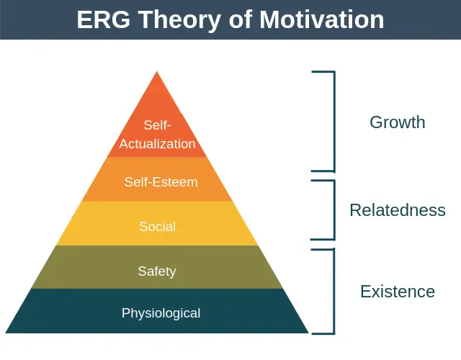
Alderferjeva ERG teorija
Alderfer navaja, da je lahko hkrati pomembnih več potreb. Pojasnjuje, da če potreba višje stopnje ni zadovoljena, se poveča želja po zadovoljitvi potrebe nižje stopnje. V primerjavi z Maslowovo piramido:
Obstoj: Skrbi za zagotavljanje osnovnih materialnih eksistenčnih potreb.
Sorodnost: Želja po ohranjanju pomembnih medosebnih odnosov
Razvoj: Notranja želja po osebnem razvoju

Slide 12
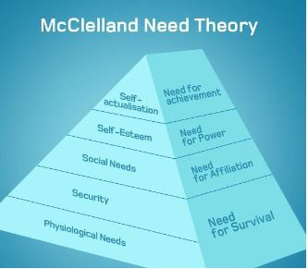
McClellandova teorija
McClelland trdi, da se ljudje razlikujejo po vrstah potreb, ki jih imajo. Navaja, da sta njihova motivacija in uspešnost pri delu povezana s tem, ali imajo potrebo po dosežkih, pripadnosti ali moči.V primerjavi z Maslowovo piramido:
Potrebe po dosežkih: Želja po odličnosti, doseganju standardov, prizadevanju za uspeh.
Potreba po moči: potreba po tem, da druge prisilimo, da se obnašajo tako, kot se sicer ne bi.
Potreba po pripadnosti: želja po prijateljskih in tesnih medosebnih odnosih

Slide 13
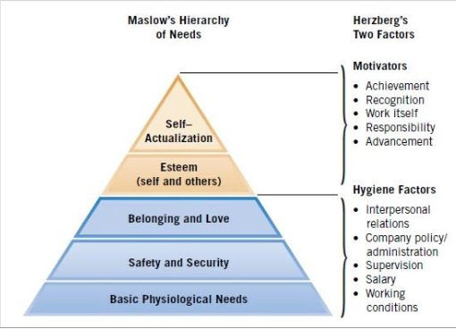
Herzbergova motivacijsko-higienska teorija
Helzberg navaja, da morajo biti higienski dejavniki izpolnjeni, če naj oseba ne bo nezadovoljna. Trdi, da ne bodo pripeljali do zadovoljstva, vendar pa motivatorji vodijo do zadovoljstva.
Higienski dejavniki - vir nezadovoljstva:
Zunanji dejavniki (kontekst dela)
Politika in upravljanje podjetja
Nezadovoljen odnos z nadrejenim delavci
Slabi medosebni odnosi s sodelavci
Slabi delovni pogoji
Motivatorji - vir zadovoljstva:
Notranji dejavniki (vsebina dela)
Dosežki
Priznanje
zahtevno, raznoliko ali zanimivo delo
Odgovornost
napredovanje

Slide 14
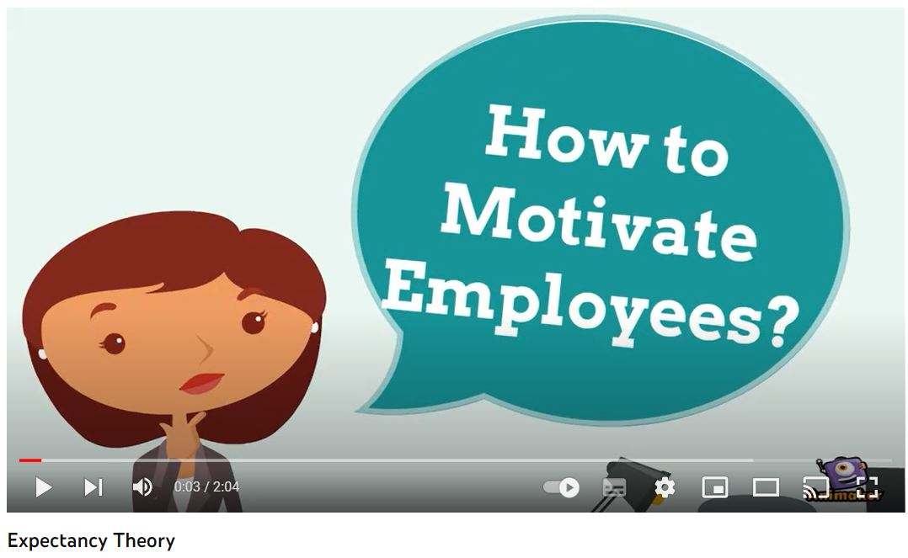
Dejanski proces motivacije temelji na dveh teorijah: teoriji pričakovanj in teoriji postavljanja ciljev.
Teorija pričakovanj
Teorija, po kateri posamezniki ravnajo glede na to, ali bo njihov trud pripeljal do dobrega rezultata, ali bo dobremu rezultatu sledil določen izid in ali je ta izid zanje privlačen.
https://www.youtube.com/watch?v=mnfHGPM3e8o

Slide 15
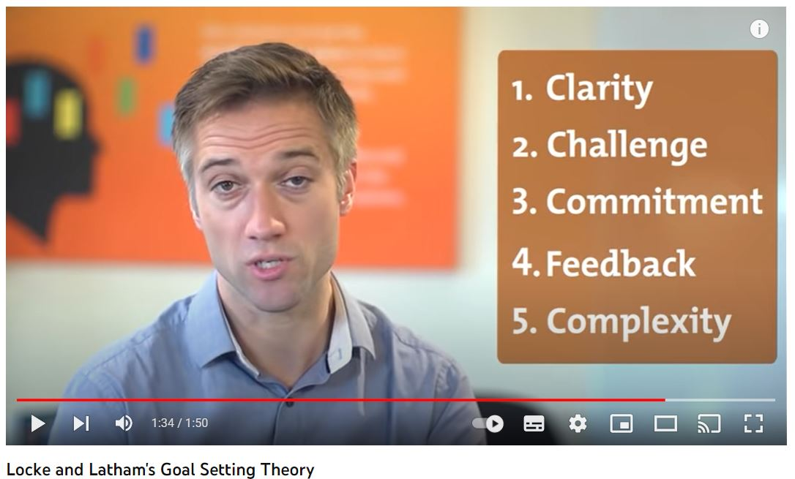
Teorija postavljanja ciljev
Teorija, kjer specifični in zahtevni cilji vodijo k večji uspešnosti.
Cilji zaposlenim povedo, kaj je treba storiti in koliko truda bo treba vložiti.
Specifični cilji povečujejo uspešnost
Zahtevni cilji, če so sprejeti, vodijo k večji uspešnosti kot enostavni cilji
Povratne informacije vodijo k večji uspešnosti kot nepovratne informacije
https://www.youtube.com/watch?v=dWOt2HyjCno

Slide 16
Načini motiviranja ljudi
Učenje, Treniranje, Dodelejvanje nalog,
Nagrade za dobro opravljeno delo, Cenjene nagrade

Slide 17
3. Vodenje

Slide 18
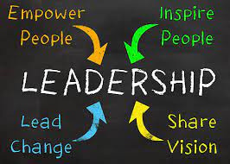
4- Kaj je vodenje?
Motivacijo lahko opredelimo kot kombinacijo notranjih in zunanjih dejavnikov, ki v ljudeh spodbujajo željo in energijo, da se nenehno zanimajo in posvečajo delu, vlogi ali predmetu ali da se trudijo za dosego cilja. Z drugimi besedami, gre za intenzivnost, usmerjenost in vztrajnost prizadevanj, ki jih oseba kaže pri doseganju cilja:
Intenzivnost: kako zelo se oseba trudi.
Smer: kam je usmerjen napor.
Vztrajnost: kako dolgo se trud ohranja.

Slide 19
4.Teorije
vodenja

Slide 20
Teorije nepredvidljivih dogodkov
Čeprav nam teorije lastnosti in vedenja pomagajo razumeti vodenje, pa manjka pomembna komponenta: okolje, v katerem vodja obstaja.
Teorija nepredvidljivih okoliščin obravnava ta dodatni vidik študij učinkovitosti
https://www.youtube.com/watch?v=lCbDRM1IvZY

Slide 21
Fiedlerjev model
Učinkovito delovanje skupine je odvisno od ustreznega ujemanja sloga vodenja s situacijo.
Predpostavlja, da je stil vodenja stalen
.Upošteva tri situacijske dejavnike: odnos med vodjo in članom: stopnja zaupanja v vodjo.
Struktura nalog: stopnja strukturiranosti delovnih mest.
Moč položaja: sposobnost vodje, da zaposluje, odpušča in nagrajuje.
Za učinkovito vodenje: zamenjati je treba vodjo, ki ustreza razmeram, ali pa spremeniti situacijske spremenljivke, da ustrezajo trenutnemu vodji.
https://www.youtube.com/watch?v=1eO5j2w03uI

Slide 22
Sodobne teorije
Poudarek je na vodji kot komunikatorju.
Vodje kot posamezniki, ki s svojimi besedami, idejami in vedenjem navdihujejo sledilce.
Štiri sodobne teorije vodenja:
Karizmatično vodenje,
transformacijsko/transakcijsko vodenje,
avtentično vodenje,
služabniško vodenje

Slide 23
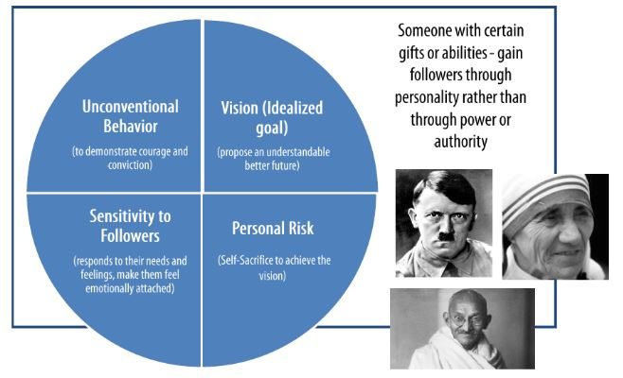
Karizmatično vodstvo

Slide 24
Transformacijsko in transakcijsko vodstvo
Transakcijsko vodenje:
Vodje, ki usmerjajo ali motivirajo svoje sledilce v smeri zastavljenih ciljev z razjasnitvijo zahtev glede vloge in nalog.
Transformacijski vodje:
navdihujejo sledilce, da presežejo lastne interese v dobro organizacije; na sledilce imajo lahko globok in izjemen učinek.
Ne gre za nasprotujoče si, temveč za dopolnjujoče se pristope k vodenju.
Veliki transformacijski vodje morajo biti tudi transakcijski; samo ena vrsta ni dovolj za uspeh.
https://www.youtube.com/watch?v=ddt_IGMMOrI

Slide 25
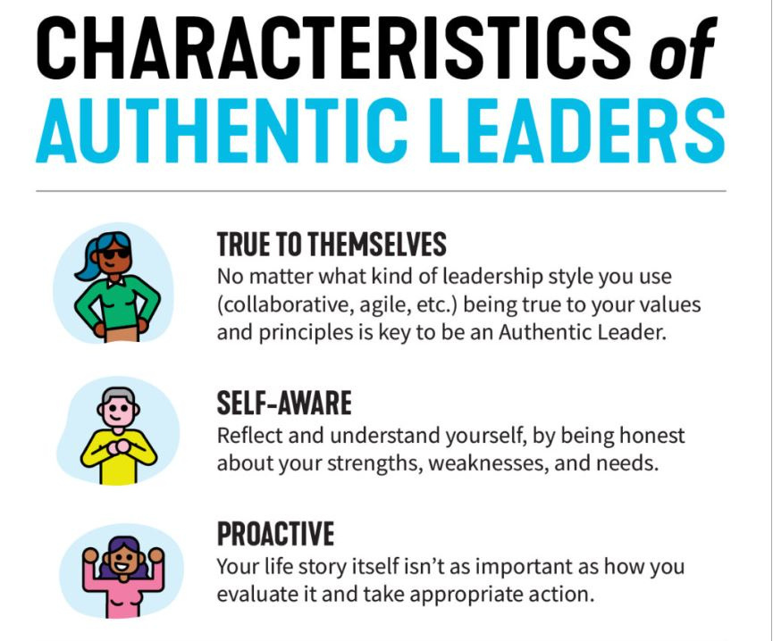
Avtentični vodja
Avtentični voditelji sprejemajo svoje napake, so nesebični in pošteni, vedo, kdo so, v kaj verjamejo in kaj cenijo, ter delujejo v skladu s temi vrednotami in prepričanji.
Osredotočenost:
Moralni vidiki vodenja
Povezano z etiko in vodenjem
Voditeljstvo ni osvobojeno vrednot.
Martin Luther King =/= Hitler
Etični voditelji: Uporabljajo karizmo/moč na družbeno konstruktiven način in služijo drugim
Neetični voditelji: Uporabljajo karizmo/moč za krepitev moči nad sledilci, usmerjeno v lastne cilje.

Slide 26
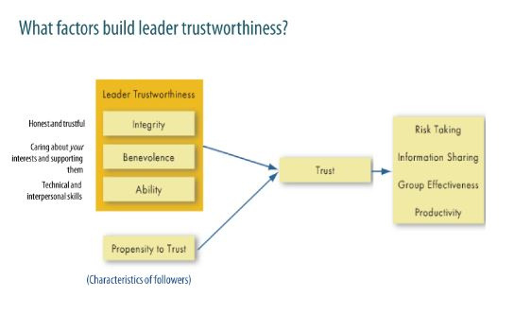
Zaupanje
Fiziološko stanje, zaradi katerega se strinjate, da se boste izpostavili drugemu, ker pozitivno pričakujete, kako se bodo stvari odvijale.
Ključna lastnost, povezana z vodenjem (uspešnostjo)
Prepričanje, da moji interesi ne bodo zlorabljeni - svoja dejanja in stališča bom uskladil z vedenjem/zahtevami vodje

Slide 27
Izzivi pri vodenju
Voditeljstvo je pogosto atribucija, ki jo ljudje pripisujejo drugim posameznikom (stereotipi o voditeljih; osredotočanje na njihov videz in ne na njihove dejanske dosežke).
Nadomestki/nevtralizatorji vodenja - Poenostavljeno je misliti, da voditeljevo delovanje deluje na vse: V številnih situacijah voditeljevo delovanje ne vpliva na rezultate sledilcev (pomembnejši formalni organizacijski cilji, toga pravila, postopki, povezane delovne skupine, organizacijske nagrade ...).
Spletno vodenje - Zaupanje in medsebojno razumevanje je še posebej težko doseči brez neposredne interakcije (pisne spretnosti za sporočanje podpore in zaupanja so pri tem ključne)
Izzivi pri vodenju

Slide 28
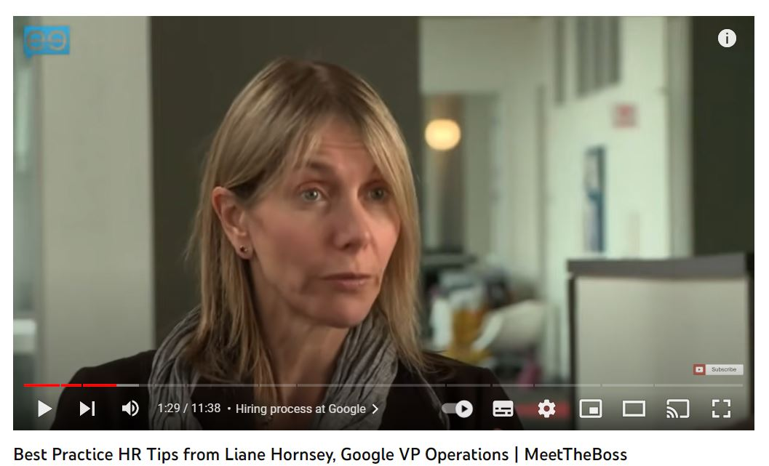
Ali je mogoče ljudi usposobiti za novo vodstvo?
Ali je mogoče ljudi usposobiti za novo vodstvo? Ljudi je mogoče usposobiti za sprejemanje lastnih pristopov k vodenju.
Vodje lahko oblikujejo programe za izboljšanje, da bi odpravili svoje slabosti, in sodelujejo s trenerji, da bi razvili svoje vodstvene sposobnosti.
https://www.youtube.com/watch?v=FRsJbpppvEU
Ali je mogoče ljudi usposobiti za novo vodstvo?

Slide 29
5. Najpomembnejši voditelji in motivacijske osebnosti

Slide 30
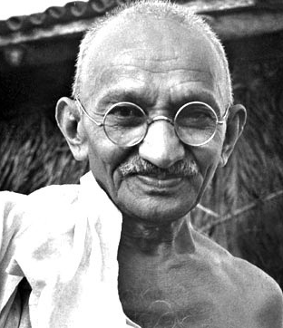
1. Mahatma Gandhi
Bil je utemeljitelj nenasilnih protestov in goreč zagovornik miru ter zagovornik številnih načel inteligentnega vodenja. Prav tako je:
cenil vseživljenjsko učenje
dobro ravnal z drugimi
je bil zgled za disciplino pri sledilcih
imel strategijo
je bil zgled spremembe, ki jo je želel doseči v svetu
Gandi je bil s svojimi privrženci povezan z miroljubno miselnostjo, ki je temeljila na preprostosti

Slide 31
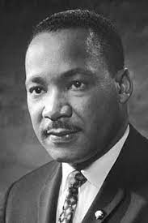
2. Martin Luther King ml.
Ikoničen predstavnik gibanja za državljanske pravice MLK, je s svojim delom navdihoval privržence po vsem svetu:
Obveščanje
Spoštovanje
Ustvarjalnost
Osredotočenost
Odločnost
Pripravljenost za učenje
Njegove sposobnosti javnega nastopanja in komunikacije so bile izjemne. Osredotočil se je na pozitiven jezik in se izogibal obtoževanju drugih ali spodbujanju k nasilju.

Slide 32
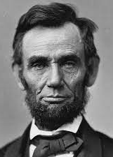
3. Abraham Lincoln
16. predsednik Združenih držav, ki je bil kratek čas, od leta 1861 do atentata leta 1865, je:
vodil razdeljeno državo v državljansko vojno in iz nje
odpravil suženjstvo
ohranil unijo
okrepil zvezno vlado
z modernizacijo spodbudil ameriško gospodarstvo
Bil je tipičen inteligentni voditelj svojega časa, ki je obvladal veščine, kot so:
empatija
dobra komunikacija
izjemne socialne spretnosti
sposobnost nežnega prepričevanja z uporabo čustvene intelligence
vzbujanje čustev
izkazovanje ranljivosti s prevzemanjem odgovornosti za napake

Slide 33
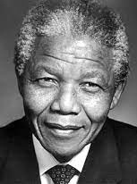
4.Nelson Mandela
Tako kot drugi voditelji na tem seznamu se tudi Nelson Mandela ni želel prilagajati svetu in ga je raje oblikoval v skladu s svojimi ideali.
Katere vodstvene sposobnosti so Mandelo naredile za voditelja, ki je bil večji od življenja?
Strast.
Mandela se je zavedal možnih posledic svojega boja, vendar nikoli ni popustil.
Ponižnost.
Mandela nikoli ni bil bleščeč voditelj, vendar je ne glede na to osvojil množice po vsem svetu.
Empatija
Pripravljenost učiti se
Odlične komunikacijske spretnosti
Potrpežljivost
Pogum

Slide 34
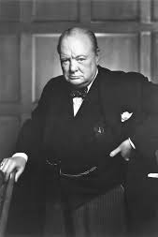
5. Winston Churchill
Verjetno najuspešnejši vojni voditelj v zgodovini. Njegove vodstvene prednosti so bile:
Strast
Pogum
sposobnost in pripravljenost učiti se iz svojih napak
Vztrajnost
trdno prepričanje v svoje privržence
Humor
Zanimivo je, da Winston Churchill ni bil naravni govornik. Svoje komunikacijske spretnosti je razvijal z odločnostjo in namero, s čimer se je v zgodovino zapisal kot nekdo, ki še danes navdihuje ljudi, ki se soočajo z nesrečami.

Slide 35
6. Gradivo za usposabljanje
(Dobre prakse)

Slide 36
Gradivo za usposabljanje
(dobre prakse)
V naslednjem razdelku bodo prikazani nekateri primeri najboljših praks, ki so bili izvedeni v Španiji za spodbujanje vodstvenih sposobnosti in motivacije med dijaki poklicnega izobraževanja in usposabljanja, kot primeri, ki jih je treba upoštevati ali izvajati v okviru projekta.
1. Končni natečaj e-FP
Zaključni e-FP je program, ki sta ga podprla Fundacija Créate in Španska gospodarska zbornica, financira pa Evropski socialni sklad, namenjen spodbujanju podjetništva in inovativnosti v izobraževanju na področju poklicnega izobraževanja in usposabljanja. V tem aktu so bili prepoznani najboljši projekti poklicnega izobraževanja in usposabljanja iz študijskega leta 2021-2022.

Slide 37
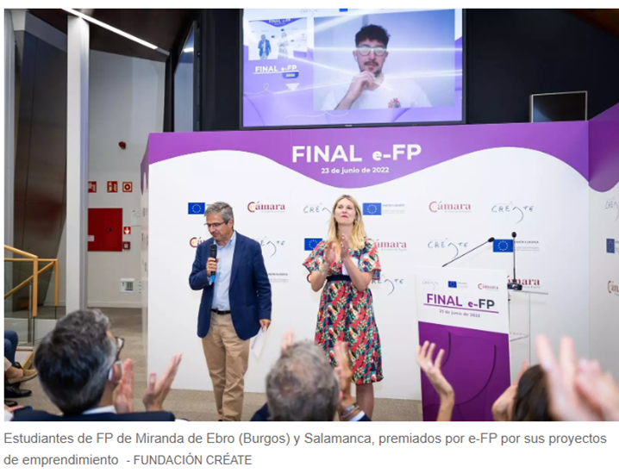
Gradivo za usposabljanje
(dobre prakse)
1. Končni natečaj e-FP
Zmagovalci finala so se udeležili seminarja o učenju in razvoju spretnosti, ki so ga vodili strokovnjaki v okviru vodenega obiska stavbe CentroCentro (prostor medkulturne izmenjave za državljane v Madridu).
Tovrstno tekmovanje spodbuja motivacijo mladih študentov poklicnega izobraževanja in usposabljanja, da postanejo proaktivni in vodijo inovativne projekte.

Slide 38
Gradivo za usposabljanje
(dobre prakse)
2. Podjetniške ideje na natečaju za video
Potekal je na lokalni ravni, v kraju Txorierri (Derio, Baskija). Natečaj videoposnetkov s podjetniškimi idejami sta organizirala EGAZ Txorierri, služba za spodbujanje gospodarstva v skupnosti Txorierri, in Politeknika Ikastegia.
Namenjen je bil motiviranju lokalnih učencev z območja šole ali Txorierrija, da bi lahko sodelovali z ustvarjanjem inovativnih poslovnih idej, ki so jih morali predstaviti z video predstavitvijo.

Slide 39
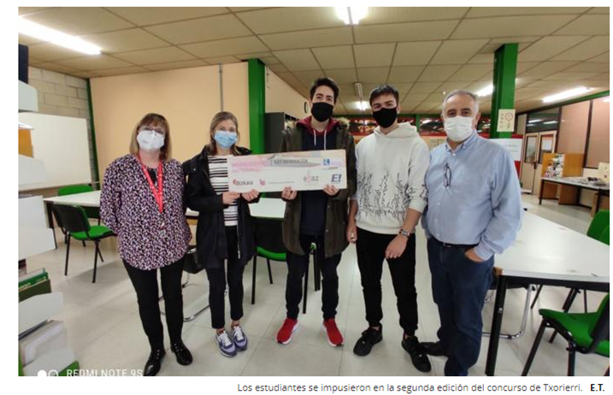
Gradivo za usposabljanje
(dobre prakse)
2. Podjetniške ideje na natečaju za video
Ta praksa je potekala na regionalni ravni, zlasti na območju Txorierri, in ne na nacionalni ravni, kot v primeru končnega e-FP.
Gre za alternativo, ki zahteva manj sredstev, kot so velika sredstva javnih ali zasebnih subjektov, in ki se izvaja v tesnem sodelovanju z lokalnimi mladimi študenti, saj jim nudi prostor, v katerem se lahko počutijo varno in udobno.

Slide 40
Gradivo za usposabljanje
(dobre prakse)
3. Program vodenja - Center VET Prat
Kot je bilo že omenjeno, je eden od centrov poklicnega izobraževanja in usposabljanja iz Barcelone, imenovan Prat, za svoje dijake razvil modul o vodenju. To je dober primer, kako se posebej osredotočiti na to veščino in razviti program, v katerem se lahko učenci naučijo in prilagodijo znanje o veščini, o kateri morda ne vedo veliko.
Na ta način lahko dijaki poklicnega izobraževanja in usposabljanja okrepijo svojega notranjega vodjo in tako razvijejo inovativne podjetniške projekte, ki kažejo njihovo motivacijo za vodenje skupine z namenom doseganja istih ciljev.

Slide 41
8. Dejavnosti

Slide 42
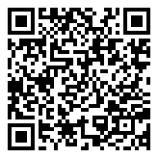
Kateri stil vodenja vas najbolje opiše?
Se strinjate z rezultatom?
Če da, zakaj?

Slide 43
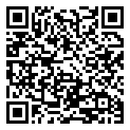
Kateremu od teh zgodovinskih voditeljev ste podobni??
Ali se strinjate s podobo, ki naj bi vas predstavljala?
Ali si lahko zamislite kakšno drugo, za katero menite, da vam bolj ustreza?
Če je odgovor pritrdilen, katero in zakaj?

Slide 44
Hvala!
@Regio.Digi.Hub

Slide 45
Reference
Barnett, Jim (2020): "To je tisto, kar se zgodi, ko vodje pravilno motivirajo zaposlene". Pridobiti iz: https://www.forbes.com/sites/jimbarnett/2020/01/06/heres-what-happens-when-leaders-get-employee-motivation-right/?sh=4f6fa7aa5c13
John mattone global, inc (2021): "Prvi svetovni blog o vodstvenem in poslovnem coachingu (2017-2021)". Pridobljeno iz: https://johnmattone.com/blog/historys-5-best-leaders/#:~:text=1.-,Mahatma%20Gandhi,example%20through%20word%20and%20deed
Kruse, K. (2013): "Kaj je vodenje?" Pridobljeno s spletne strani: http://www.professorpeaches.com/wp-content/uploads/2015/02/What-is-leadership-Forbes.pdf
Kakšna vrsta vodje ste vi? Sprejemanje svojega sloga vodenja . Pridobljeno s: https://www.umassglobal.edu/news-and-events/blog/what-type-of-leader-are-you-quiz
Kateri od teh zgodovinskih voditeljev ste vi? Pridobljeno s spletne strani: https://brainfall.com/quizzes/which-of-these-historical-leaders-are-you/

